Slide 1

Universidade Federal de Goiás - RC
Professora: Dr.ª Liliane do Nascimento Vale
Alunos: Ana Paula, Arthur,Larissa e Patrícia
Disciplina: Tópicos 3
Curso: Bacharelado em Ciências da computação
Catalão, 14 de dezembro de 2018.

Slide 2
Sumário
Requisitos do sistema
  Funcional
  Não funcional
Rede de petri ordinária
Rede de petri orientada a objetos

Slide 3
Projeto: Sistema para cadastramento de quebra de requisitos online

Slide 4
Requisitos
As requisições devem ser limitadas em datas para requisição;
O aluno deve ser capaz de abrir uma requisição pelo navegador em um link específico (subdomínio do site da faculdade);
O sistema deve recuperar os dados do aluno pelo número da matrícula;
O aluno deve fornecer algumas informações na requisição:
  Disciplina, nome, email, justificativa e número da matrícula;
Deve ser possível o aluno acompanhar o processo por meio da plataforma;
O processo deve ser direcionado a um relator capacitado a opinar sobre a decisão;

Slide 5
Requisitos
O relator deve registrar sua opinião (aprovação ou reprovação) em relação a requisição;
O processo é votado em reunião de departamento e cadastrado a decisão final no sistema;
Caso seja negado, o aluno mediante novo documentação pode pedir a continuidade do processo;
A decisão do departamento deve ser enviada ao relator;
Em caso de nova recorrência de requisição a um novo relator deve ser escolhido;
Um registro permanente do processo deve ser mantido com a decisão final;

Slide 6
Requisito não funcional
A instituição deve possuir um sistema online para acesso dos alunos.

Slide 7
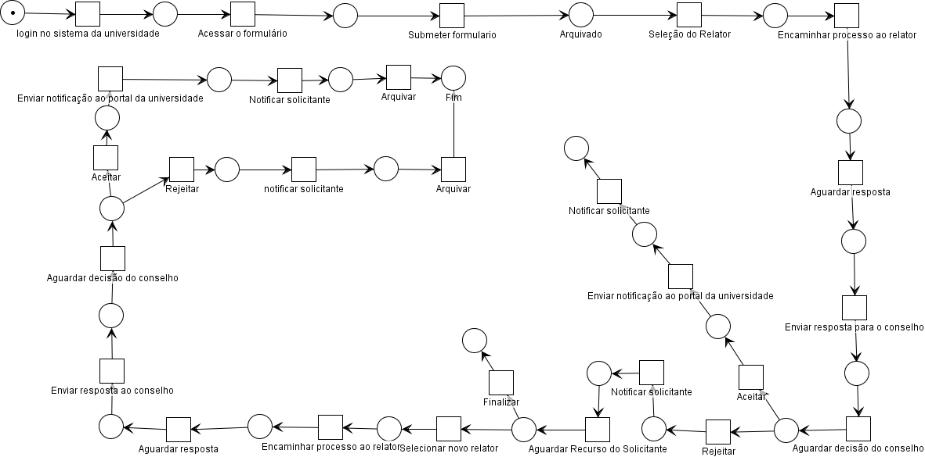
Rede de petri ordinária

Slide 8
Rede de petri orientada a objetos
Diagrama de classes

Slide 9
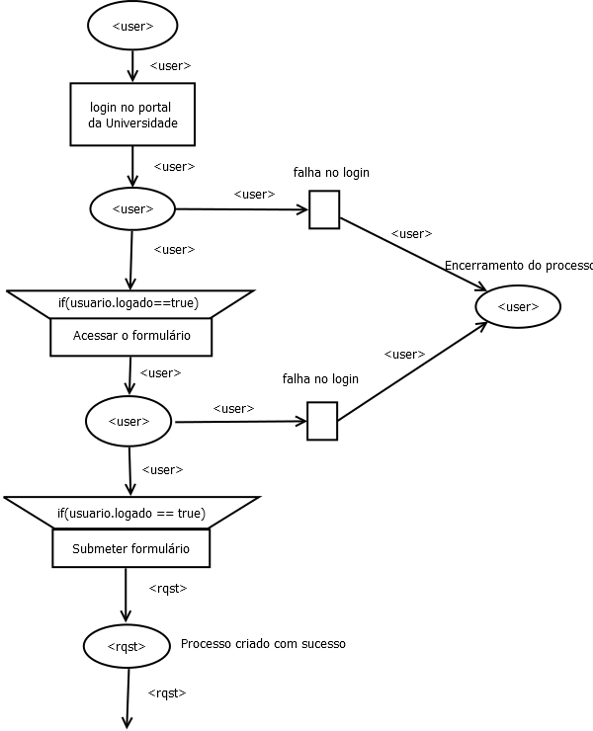
Rede de petri orientada a objetos

Slide 10
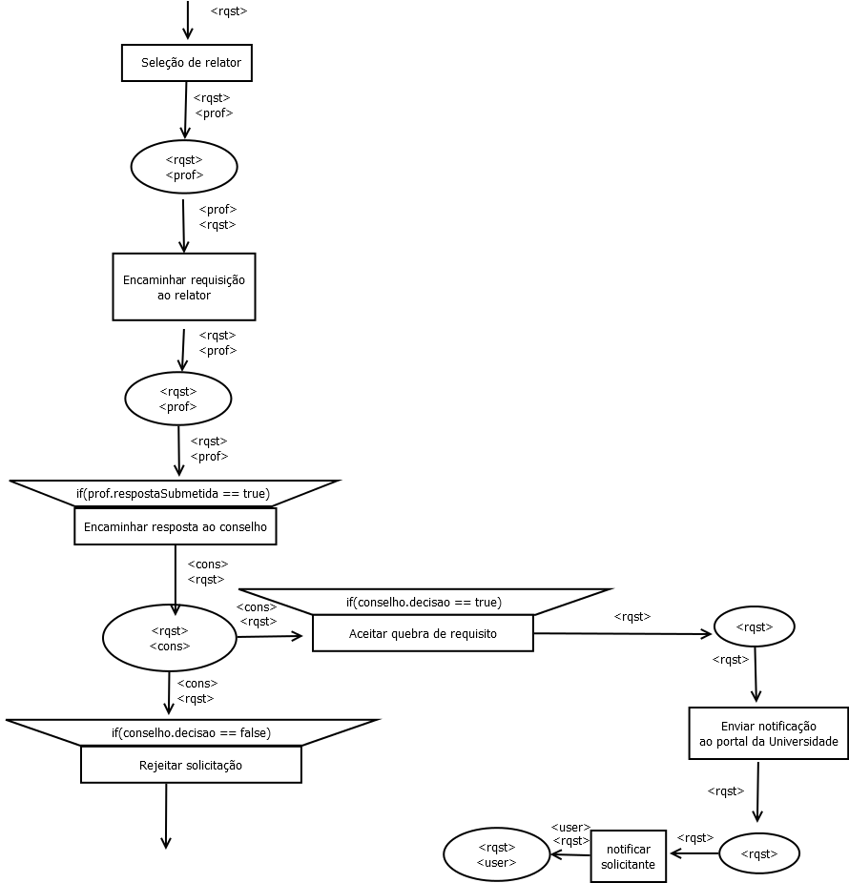
Rede de petri orientada a objetos

Slide 11
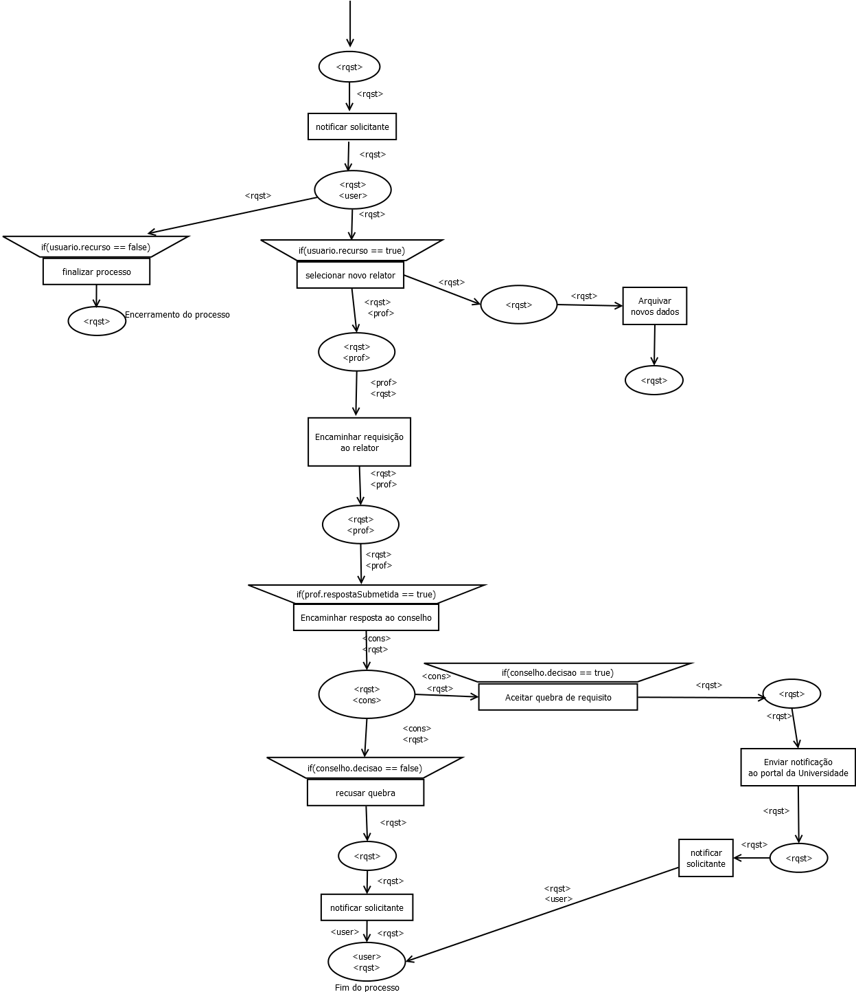
Rede de petri orientada a objetos

Slide 12
Obrigado!

